Slide 1
20.02.17

Slide 2
Was wird bis jetzt erledigt?
ESE Engine Brennraum Netz wird erstellt
0 – 139.93°KW Simulation wird erfolgreich durchgeführt
Strategie für den anderen Fällen (139.93 – 334.1; 334.1 – 393.93; 393.93 – 515.17; 515.17 - 720°KW) wird erstellt (noch nicht völlig fertig)

Slide 3
Was haben wir aus der Simulation gelernt
Der Zeitschritt hat maßgeblichen Einfluss, ob eine Simulation konvergiert
CFL-Zahl beschreibt, ob eine Simulation stabil oder nicht stabil wird
Der Zeitschritt soll am Anfang eines Zeitintervalls sehr fein sein, dann konnte er grober werden

Slide 4
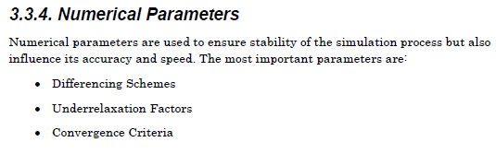
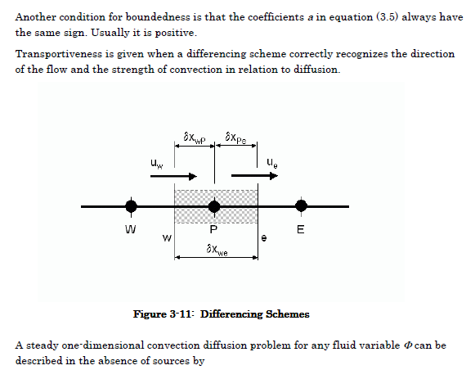
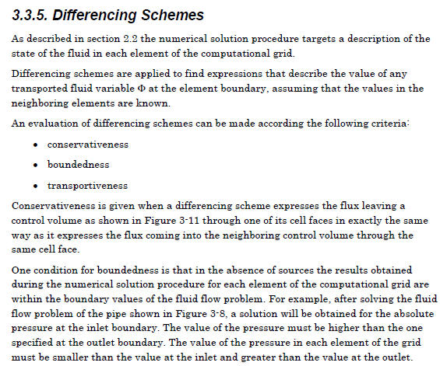

Slide 5
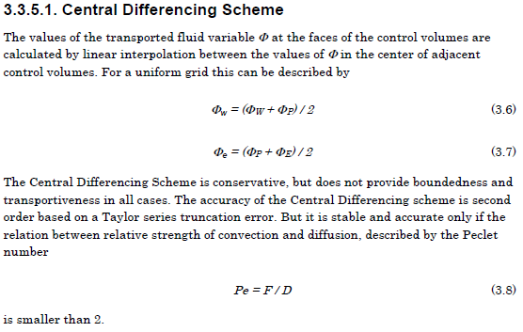
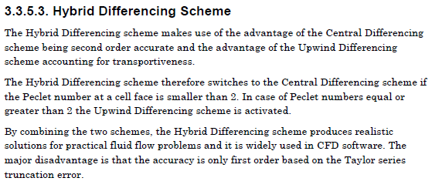
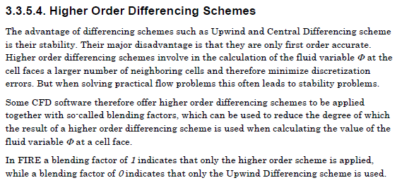
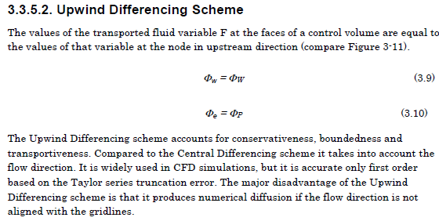

Slide 6
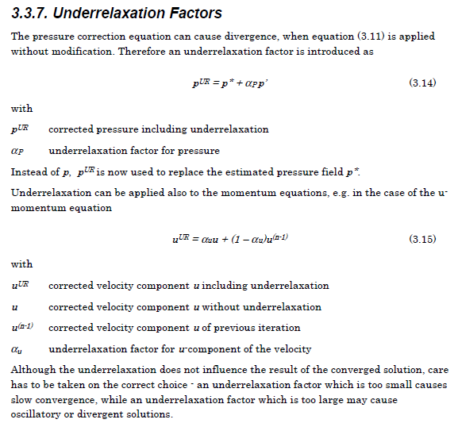

Slide 7
Fame Engine Plus
Insgesamt ist Fame Engine Plus gut geeignet für komplizierte Geometrien. In unserem Fall ist unser Motormodell keine große Herausforderung für Fame Engine Plus. Dadurch sobald die Simulation in den ersten einigen Iterationen schnell konvergiert, dann sind unsere Einstellungen im Solver richtig. Keine große Überraschung soll auftreten. (im Unterschied zum ESE Engine)

Slide 8
Bachelorarbeit
Insgesamt wird die Bachelorarbeit jede Woche erweitert und optimiert. Die Literaturrecherche besteht aus circa 22 Büchern, Vorlesungsskripten, Vorlesungsfolien und Forschungsberichte. Alle Quellen befinden sich im Literaturordner als .pdf-Dateien.

Slide 9
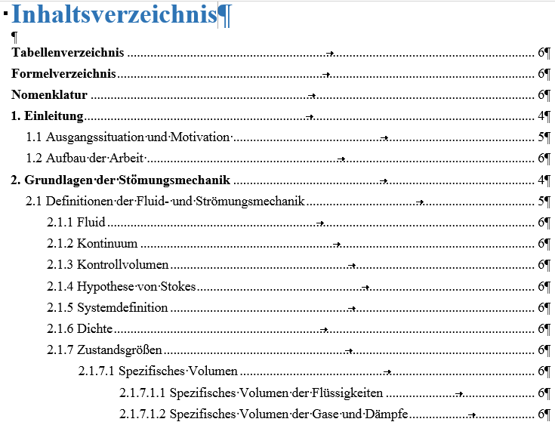
Inhaltsverzeichnis der Bachelorarbeit

Slide 10
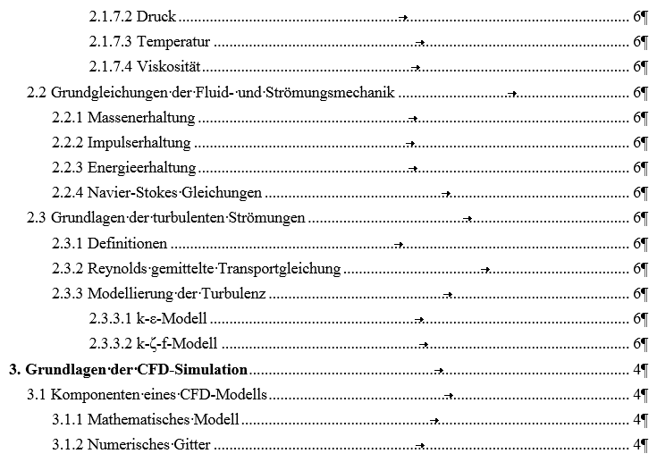

Slide 11
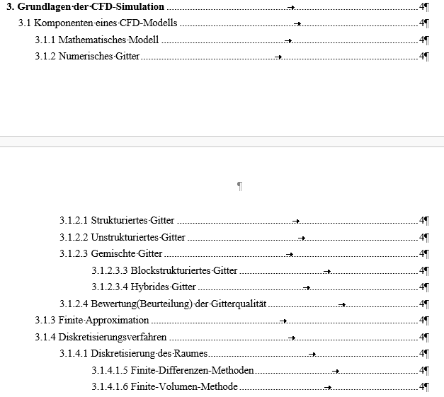

Slide 12
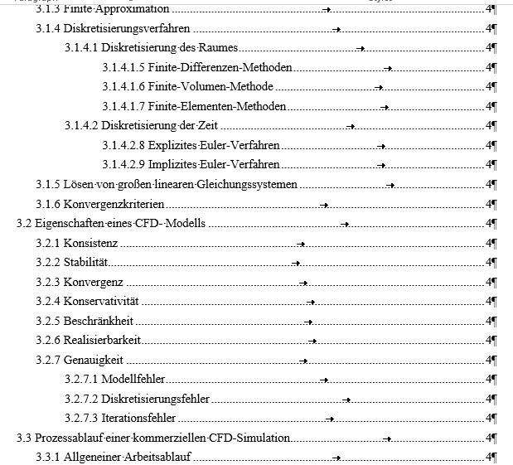

Slide 13
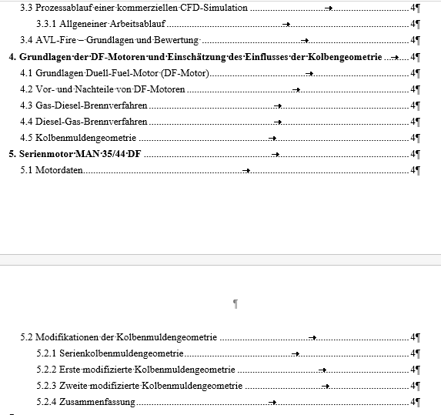

Slide 14
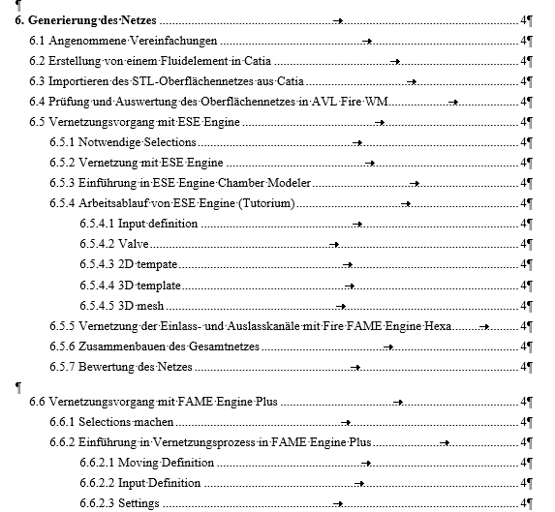

Slide 15
